Slide 1
Komponenta android aplikacije aktivnost (activity)
Predavači: Miloš Budišin i Marija Golubović

Slide 2
Aktivnost
Aktivnost je prva od četiri osnovne komponente Android aplikacije. Ostale su Service, Broadcast Receiver i Content provider.
Aktivnost za cilj ima interakciju sa korisnicima. Ima svoju svrhu i korisnički interfejs (UI). Najčešće jedna aktivnost predstavlja jedan ekran aplikacije.
Aktivnost ima svoj životni ciklus (lifecycle)

Slide 3
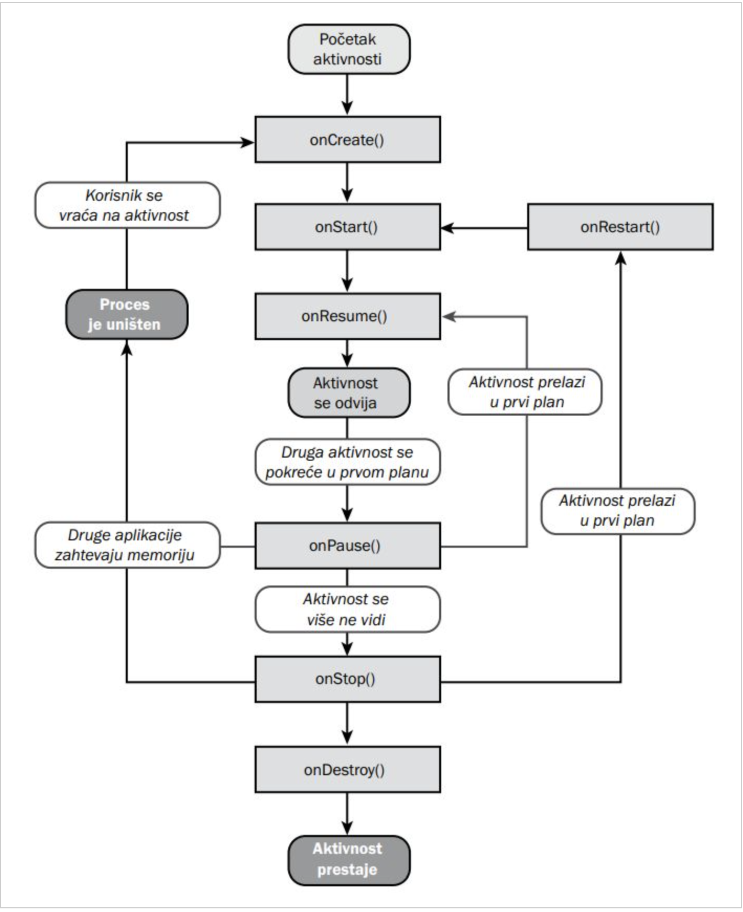
Životni ciklus Aktivnosti

Slide 4
Životni ciklus Aktivnosti – onCreate()
Ovo je prva metoda koja se pokreće po pokretanju aplikacije. Aplikacija pre izvršenja ove metode još nije vidljiva a tek postaje vidljiva kada se metoda onCreate() izvrši.
U ovoj metodi se izvršava sve ono što je bitno pre prikazivanja ekrana, kao što je npr. povezivanje aktivnosti sa odgovarajućim layout-om koji je definisan u XML-u.
Metod onCreate() prihvata parametar savedInstanceState tipa Bundle. Bundle objekat omogućava da u jedan objekat prikupimo različite tipove podataka u vidu key/value. Ako se aktivnost pravi “od nule” onda je ovaj parametar null, medjutim ukoliko se ponovno stvara (nakon onDestroy()), onda taj parametar ima vrednost Bundle objekta upotrebljenog u metodi onSaveInstanceState().

Slide 5
Životni ciklus Aktivnosti – onstart()
Po završetku metode onCreate(), UI postaje vidljiv i moguća je interakcija sa korisnikom pa se pokreće ova metoda. Ukoliko je aktivnost već bila pokrenuta pa je bila zaustavljena, ova metoda se pokreće i po završetku onRestart() metode.

Slide 6
Životni ciklus Aktivnosti – onresume()
Pri prvom pokretanju aplikacije ova metoda se pokreće posle metode onStart(), a kasnije se poziva po završetku metode onPause() svaki put kada se aktivnost nastavlja.
Aktivnost je u ovom trenutku u fokusu i moguća je interakcija sa UI-om.

Slide 7
Životni ciklus Aktivnosti – onpause()
Ova metoda se poziva kada se aplikacija pauzira ali i pre nego što se aplikacija u potpunosti zaustavi. Ako se aktivnost samo pauzira nakon ove metode se poziva metoda onResume(), dok u slučaju zaustavljanja rada aktivnosti po završetku ove metode se poziva metoda onStop().

Slide 8
Životni ciklus Aktivnosti – onstop()
Ova metoda se pokreće nakon što aktivnost postaje nevidljiva. Razlog može da bude akcija koju izvrši korisnik/android tako što iz nekog razoga potisnu našu iz prvog plana, najčešće zbog neke druge aplikacije (npr. primamo poziv dok radi naša aplikacija). Aplikacija se u tom trenutku ne vidi ali i se i dalje izvršava u pozdini.

Slide 9
Životni ciklus Aktivnosti – onREstart()
Ova metoda se poziva pri restartovanju aktivnosti pre nego što aktivnost postane vidljiva. Ova metoda se poziva posle metode onStop(), i može se zaključiti da se ova metoda poziva svaki put kada i metoda onStart().
Ova metoda se NE IZVRŠAVA:
kada se aktivnost prvi put pokreće
kada se rotira ekran (aktivnost uništava i ponovo pokreće).

Slide 10
Životni ciklus Aktivnosti – onDestroy()
Ova metoda se poziva kada sistem odluči da uništi aktivnost. Prethodi joj metoda onStop().
OnDestroy() metoda se izvršava samo jednom.

Slide 11
Korisne metode aktivnosti
Ove dve metode se koriste za čuvanje i ponovno iskorišćavanje podataka nakon prekida rada aplikacije. Kada se aplikacija zaustavlja android pokreće metodu onSaveInstanceState() pre metode onStop(). Na ovaj način andriod omogućava da se kroz nju sačuva state aplikacije. Treba naglasiti da android ne poziva metodu onSaveInstanceState () kada korisnik eksplicitno zatvori aktivnost ili kada aplikacija pozove metodu finish().
Metoda onRestoreInstanceState() se koristi da povrati sačuvane podatke, pa se izvršava posle metode onStart() a pre metode onResume().
Metodi onCreate() se prosedjuje isti Bundle objekat pa se i ona može koristiti za povratak podataka (koristi se u ovu namenu kada je aplikacija uništena i ponovo se kreira).

Slide 12
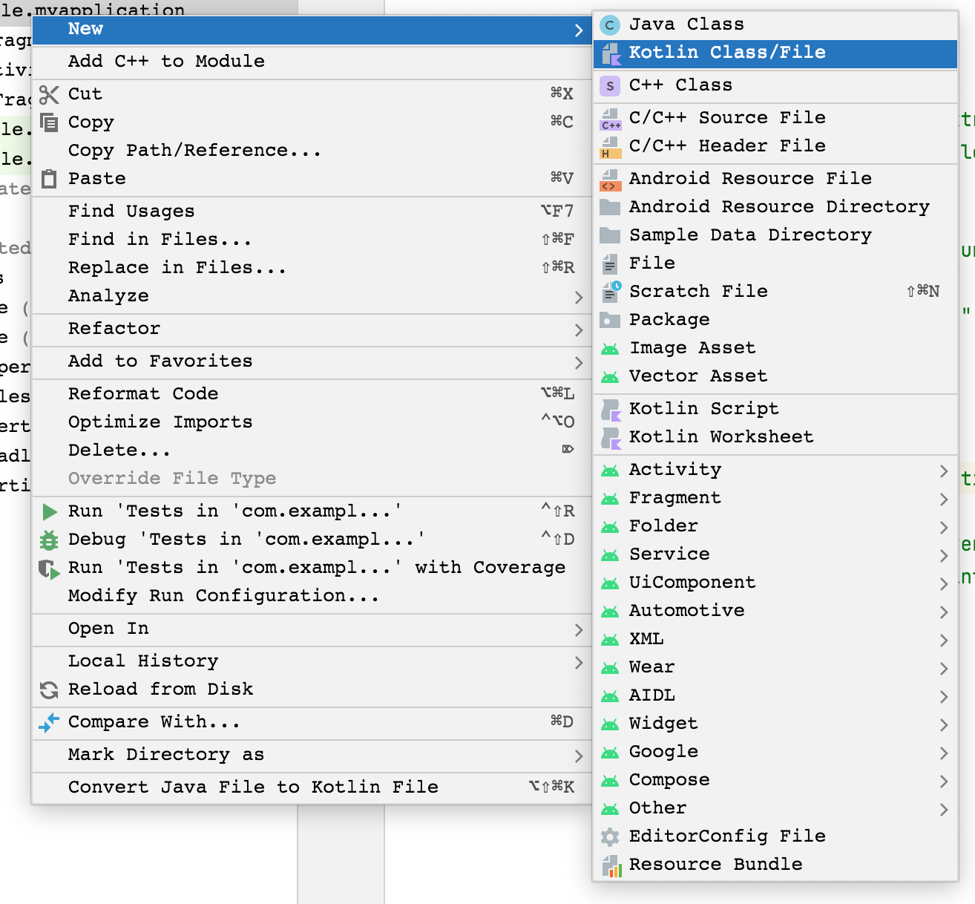
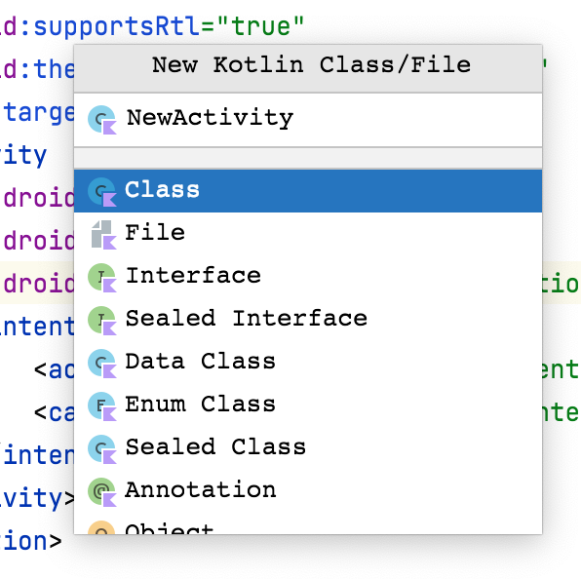
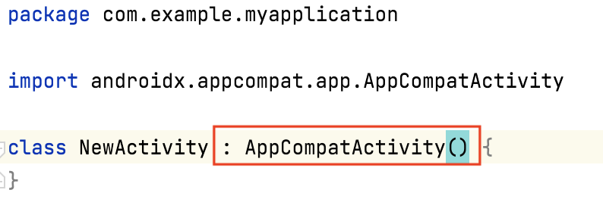
KREiranje aktivnosti (1/2)

Slide 13
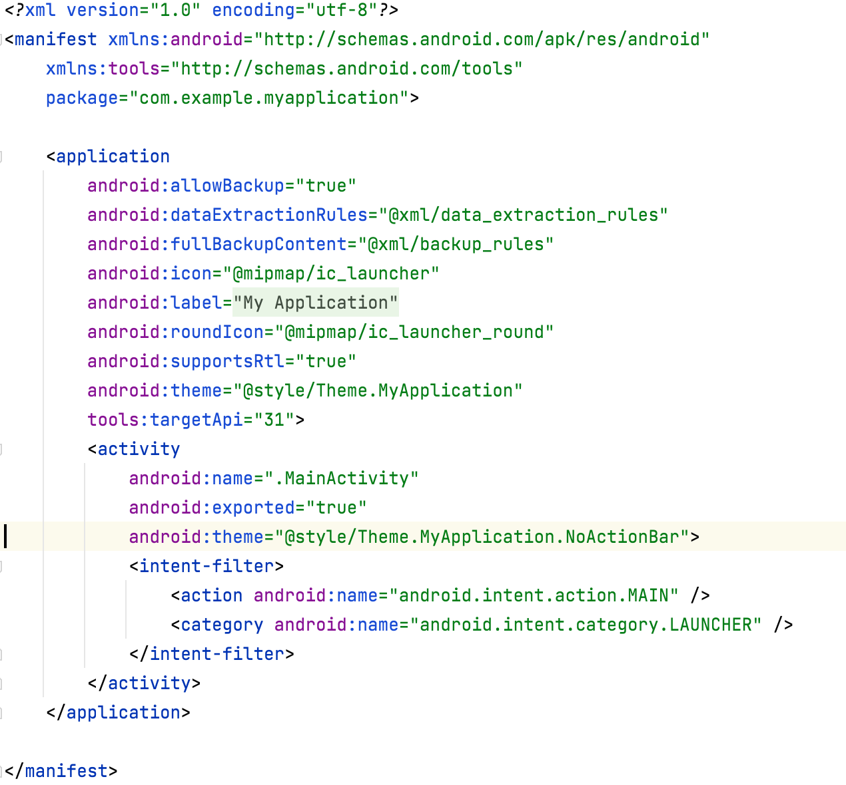
kreiranje aktivnosti (2/2)
Kako bi se koristila, svaka aktivnost mora biti deklarisana u Manifest fajlu. Ukoliko se Aktivnost ne deklariše u Manifestu, app će pući, tj. nasilno se prekinuti.

Slide 14
Startovanje nove aktivnosti
1. Napraviti novu klasu koja nasledjuje AppCompatActivity
2. Napraviti xml fajl (layout) koji je UI reprezentacija željene Aktivnosti
3. Deklarisati Aktivnost u Manifest fajlu
4. "Povezati" sa prethodnom aktivnosti korišćenjem Intenta:

Slide 15
PItanja

